Slide 1
โปรแกรมสร้าง
เว็บส่วนหน้า
Web Front-End Builder
64015130 วันบุรฮาน แวอุเซ็ง
64015166 อรรณพ ธรรมเที่ยงธรรม
64015172 เอกรินทร์ องอาจ
อาจารย์ที่ปรึกษา
ผศ. ธนา หงษ์สุวรรณ
ผศ.ดร. ชมพูนุท เต็งเจริญ

Slide 2
หัวข้อที่เสนอ
01.
02.
03.
ที่มาและปัญหา
วิธีการแก้ไขปัญหา
ออกแบบ
04.
05.
การพัฒนา
สรุป

Slide 3
01. ที่มาและปัญหา

Slide 4

อยากสร้างเว็บไซต์
แต่ไม่เคยเขียนโปรแกรม

Slide 5
หากเจอปัญหาดังกล่าว คุณจะมีวิธีแก้ปัญหาอย่างไร ?

Slide 6



วิธีแก้ปัญหาแบบเดิม ๆ
01.
02.
03.
ใช้เงินในการแก้ปัญหา โดยจ้าง
โปรแกรมเมอร์ให้ทำให้
เริ่มเรียนเขียนโปรแกรมเอง
จากสื่อออนไลน์ต่าง ๆ
ใช้เว็บไซต์สำเร็จรูป ทำให้รูปแบบของเว็บไซต์ไม่ตรงกับที่ออกแบบไว้

Slide 7

ปัญหาที่เกิดจากวิธีแก้ปัญหาแบบเดิม ๆ
ทำผิดทำถูก
ใช้เวลาเรียนรู้นาน
เจอบัคแก้ไขไม่ได้
ไม่เข้าใจโค้ด

Slide 8
02. วิธีแก้ไขปัญหา

Slide 9

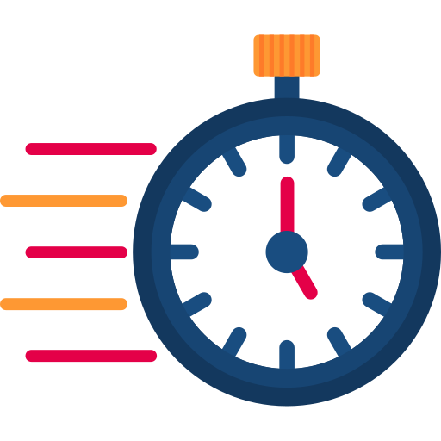
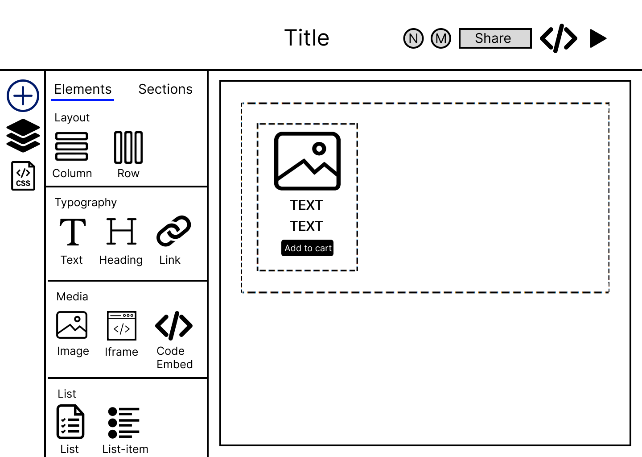


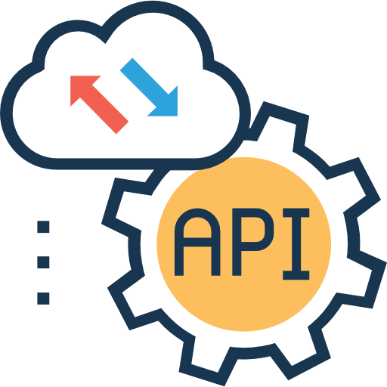

วิธีแก้ไขปัญหาแบบใหม่
สะดวก ใช้งานง่าย
เพียงแค่ลาก-วาง
สร้างเว็บไซต์ได้รวดเร็ว
สามารถนำออกเป็น
Code ไปใช้งานต่อได้
เรียนรู้การใช้งาน
ง่ายกว่าเรียนเขียนโค้ด
ใช้งานร่วมกับ
API ได้
ประหยัดทรัพยากรในการพัฒนา

Slide 10
ขอบเขตโครงงาน
01.
02.
03.
04.
สร้างเว็บไซต์ที่ใช้งานได้จริง
ปรับเปลี่ยนแก้ไขได้อย่างยืดหยุ่น
ผู้ใช้สามารถสร้างเว็บไซต์ได้ดดยไม่ต้องมีความรู้เทคนิคด้านการเขียนโปรแกรมเป็นพิเศษ
ผู้ใช้สามารถปรับเปลี่ยนเค้าโครงหรือรูปแบบต่างๆ ทั้งหมดของเว็บไซต์ได้ตามต้องการ รวมถึงการปรับแต่งสี รูปแบบเลย์เอาต์ และส่วนประกอบต่างๆ
เชื่อมต่อกับ API ได้
ทดสอบก่อนเผยแพร่
ผู้ใช้สามารถนำเอาข้อมูลหรือบริการจากแหล่งข้อมูลภายนอกมาใช้ในเว็บไซต์ที่พัฒนาได้
ผู้ใช้สามารถตรวจสอบการทำงานของเว็บไซต์และทดสอบความถูกต้องของฟังก์ชั่นพื้นฐานได้ก่อนการเผยแพร่

Slide 11
03. ออกแบบ

Slide 12


การออกแบบ
User Interface
Software Design

Slide 13
User Interface

Slide 14
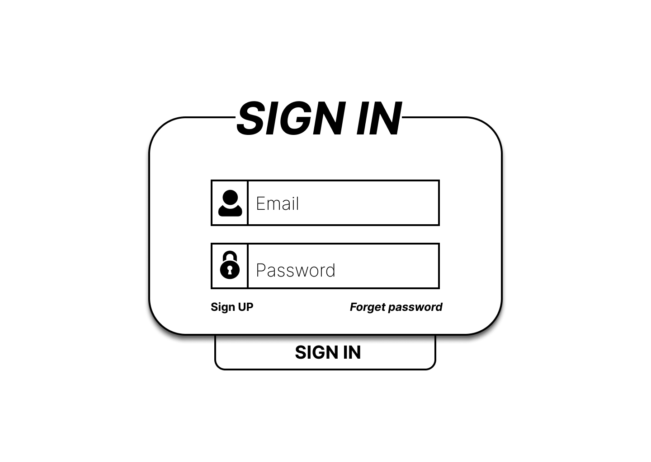
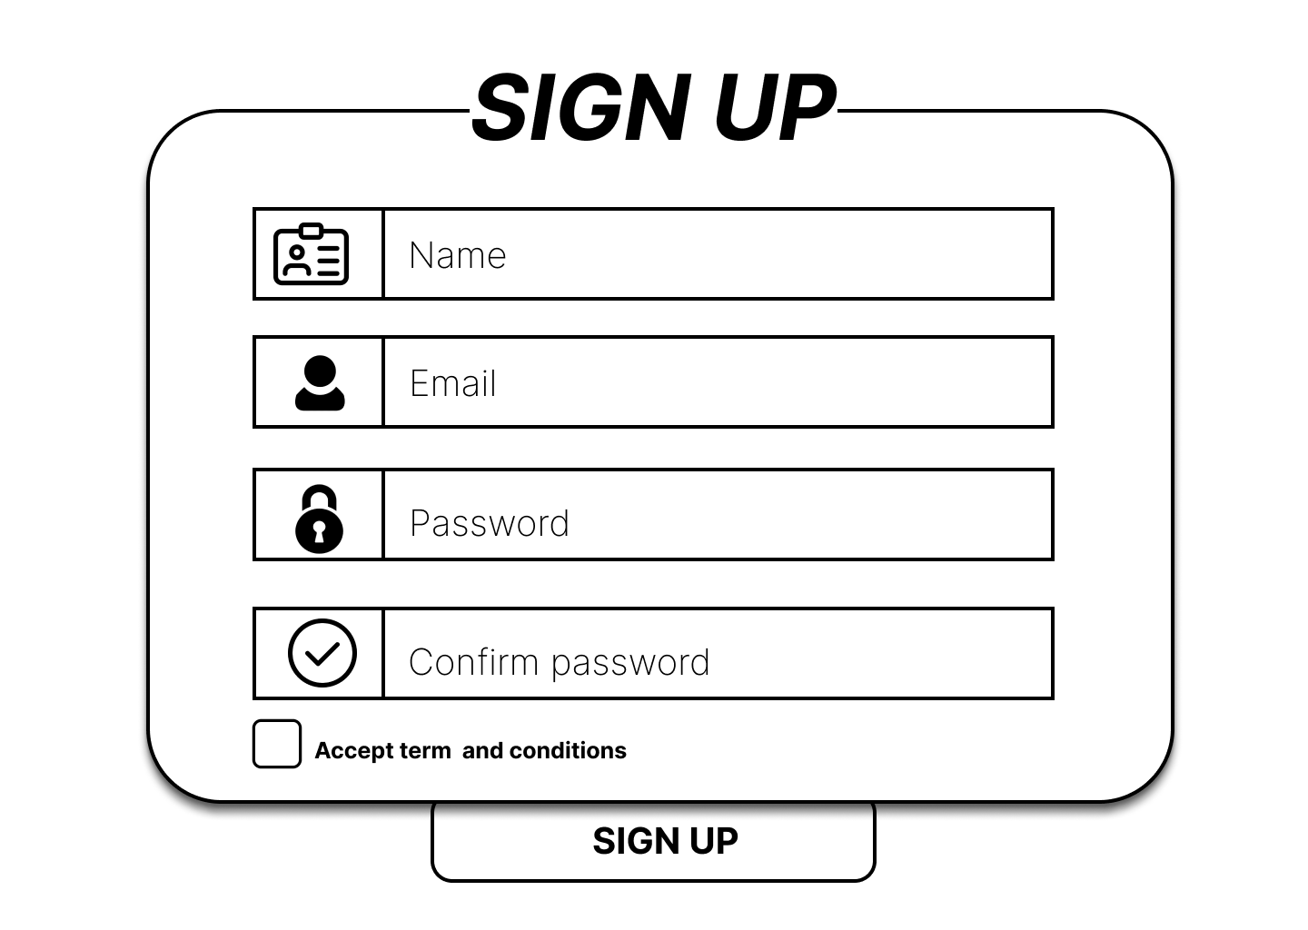
การออกแบบ UI
Login Page
Register Page

Slide 15
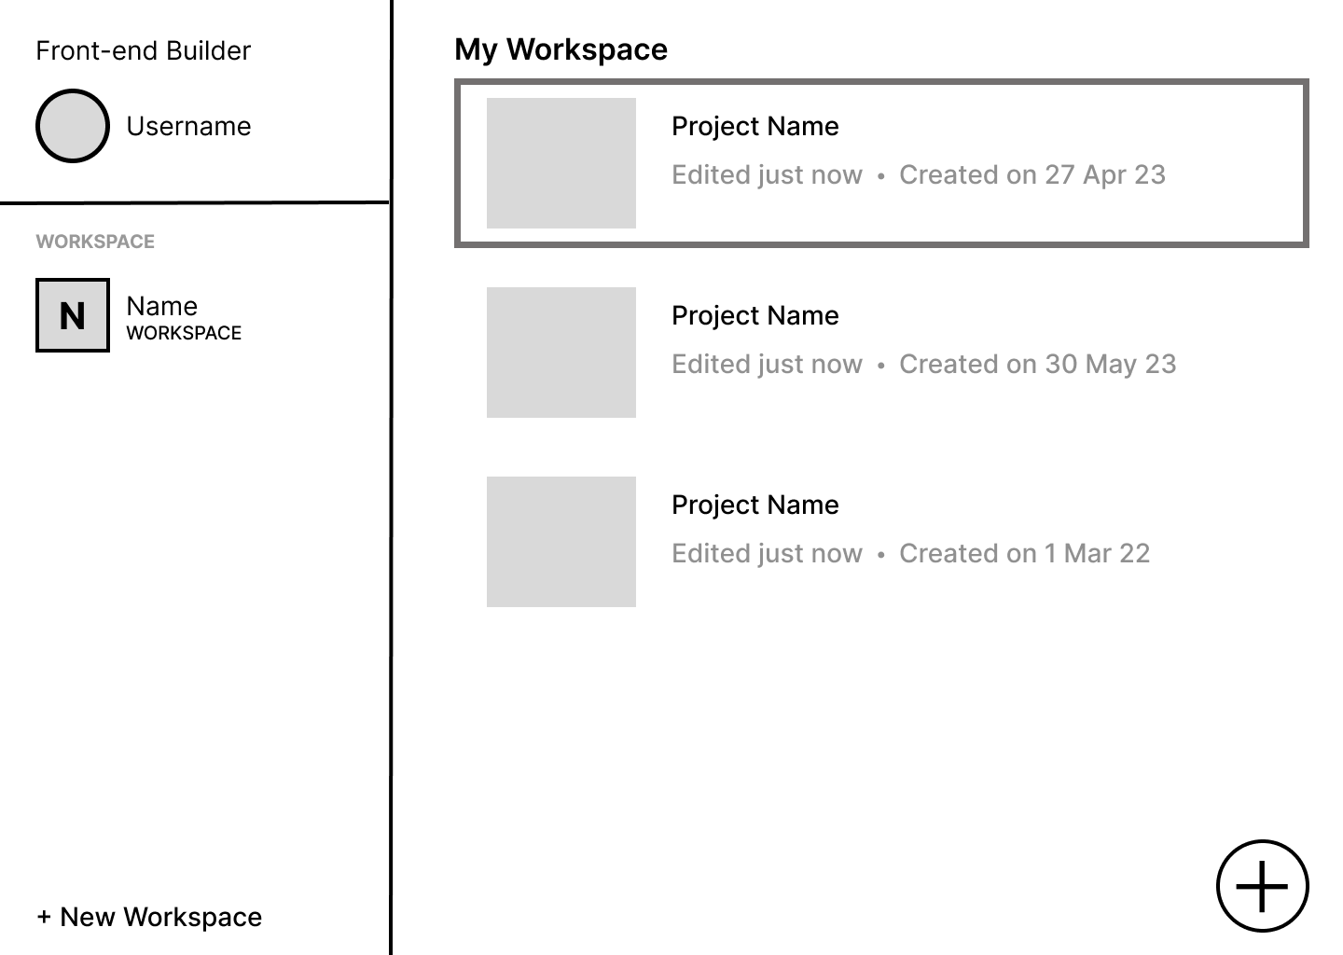
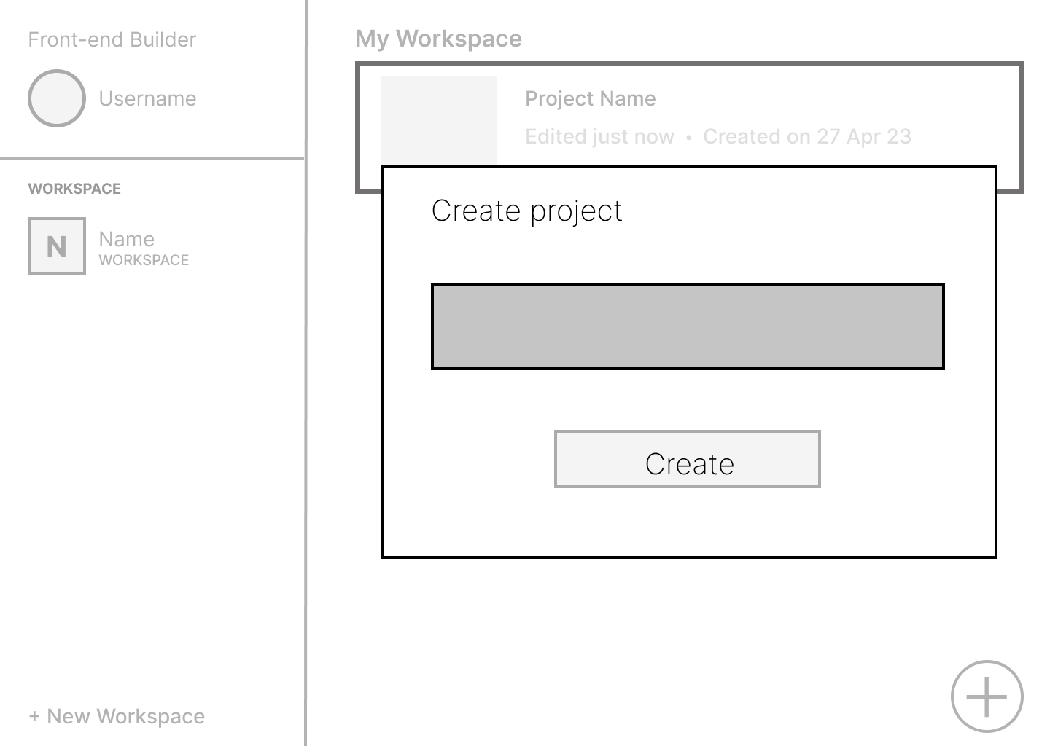
การออกแบบ UI
Project Page
Create Project Page

Slide 16
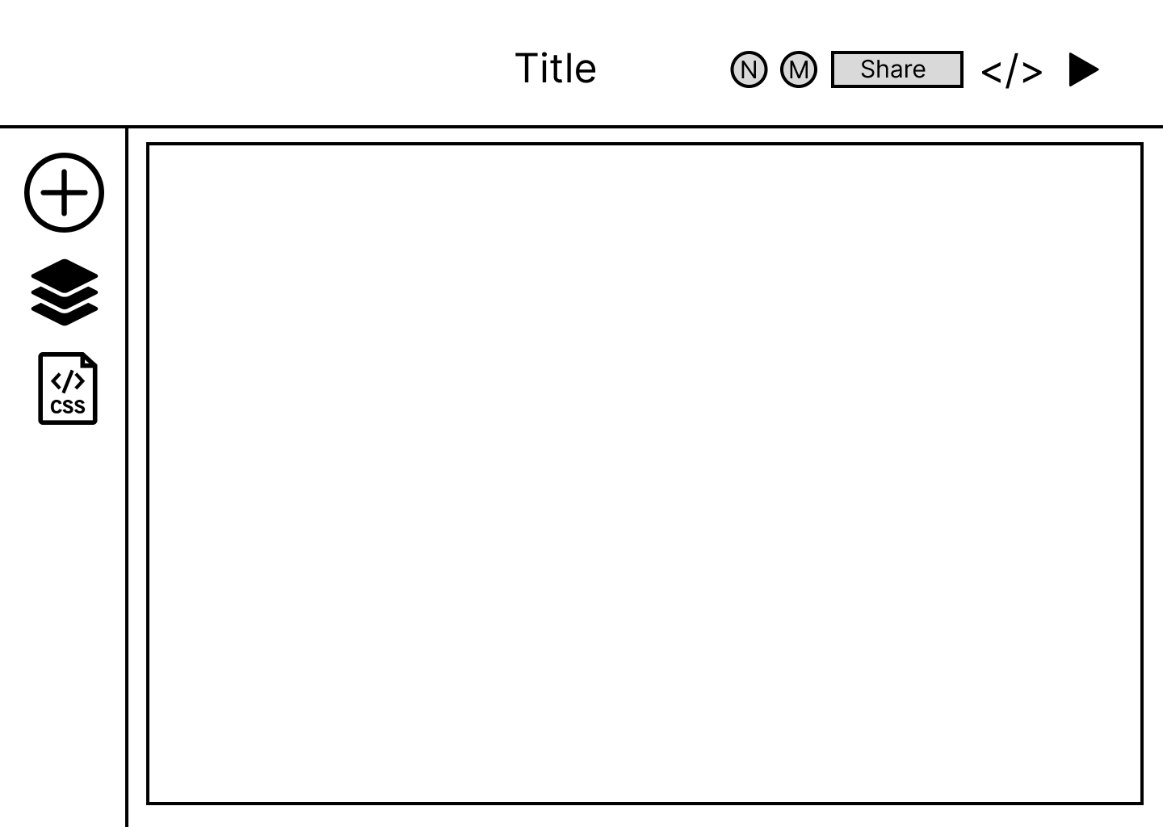
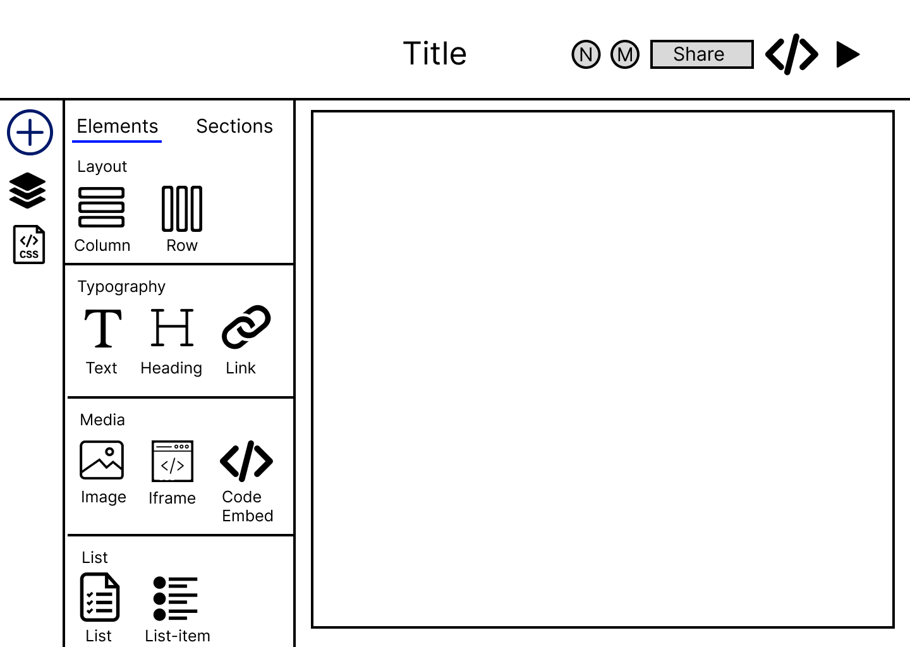
การออกแบบ UI
Workspace Page
Workspace-Element Page

Slide 17
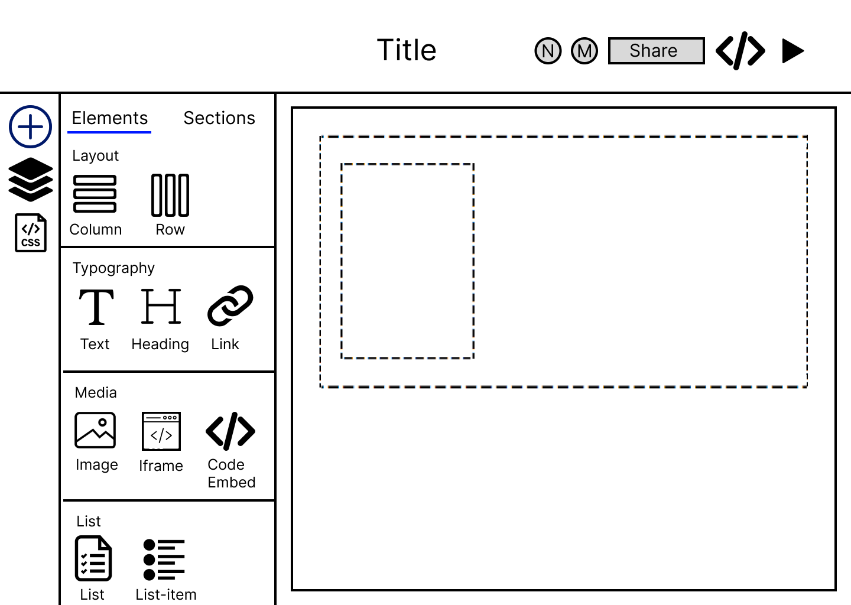

การออกแบบ UI
Workspace-Element-Layout-Col Page
Workspace-Element-Layout-Row Page

Slide 18

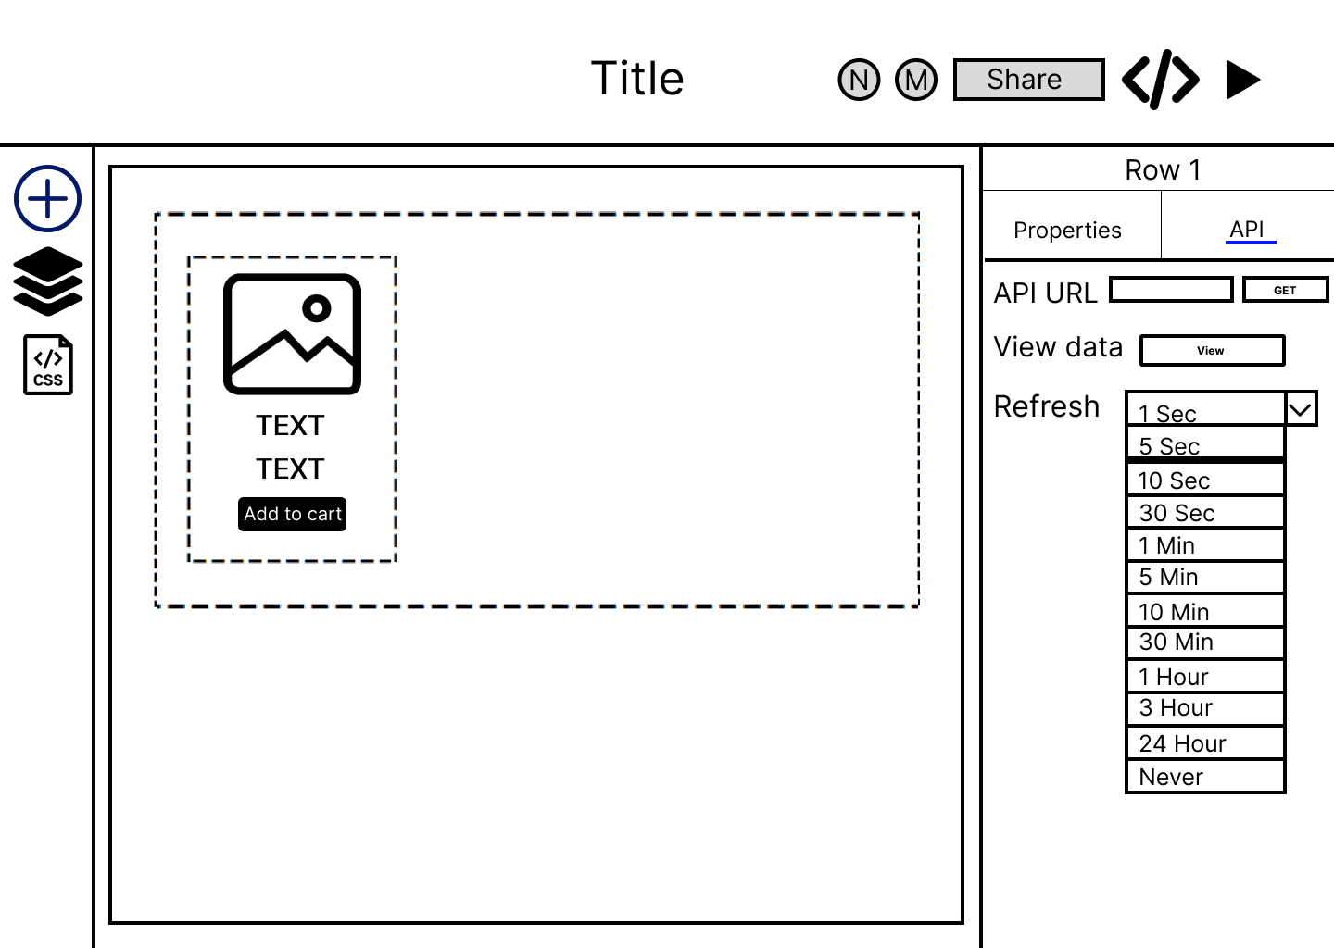
การออกแบบ UI
Workspace-Elements Page
Workspace-Row-API Page

Slide 19
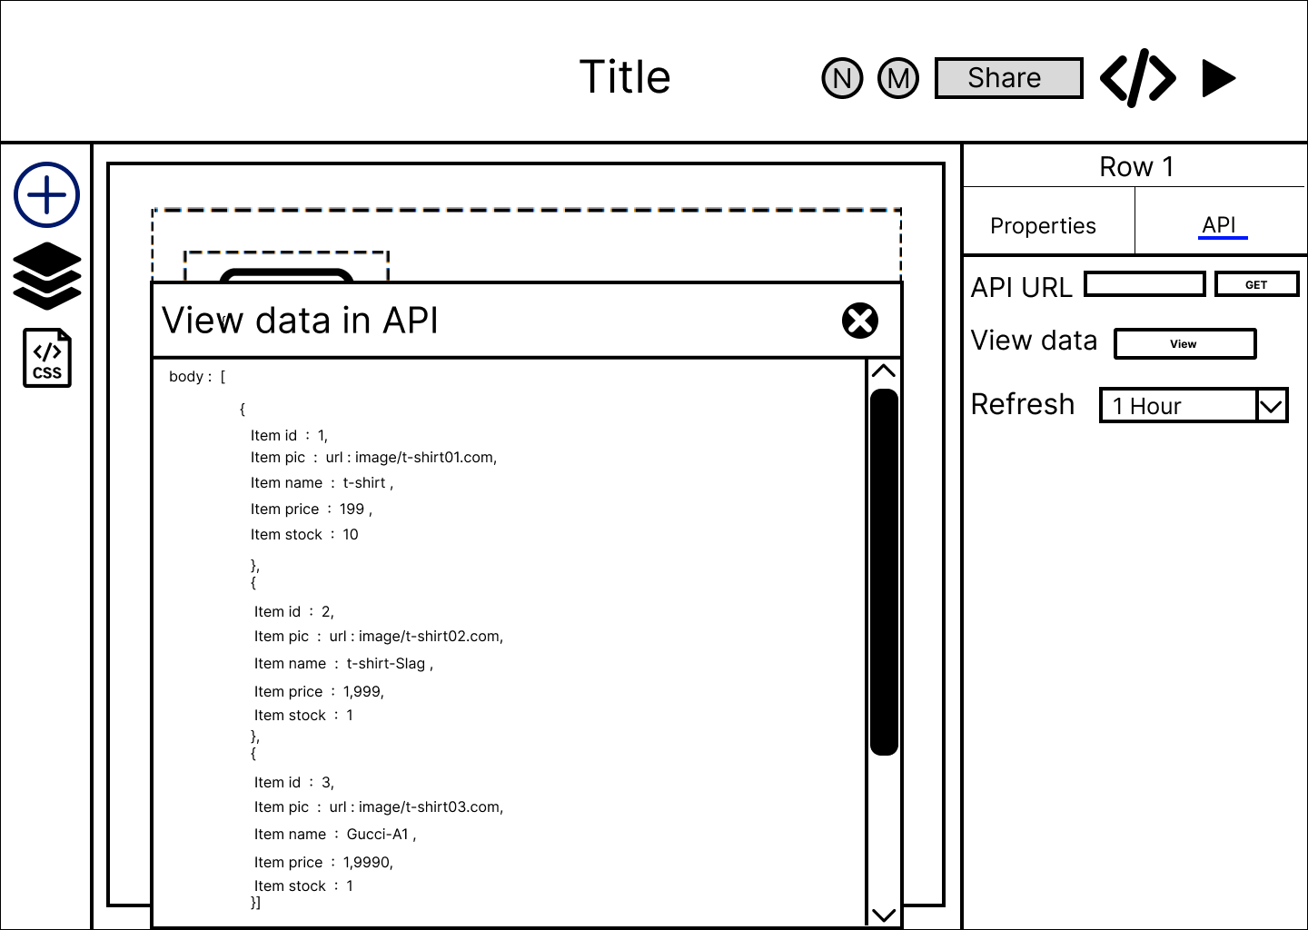
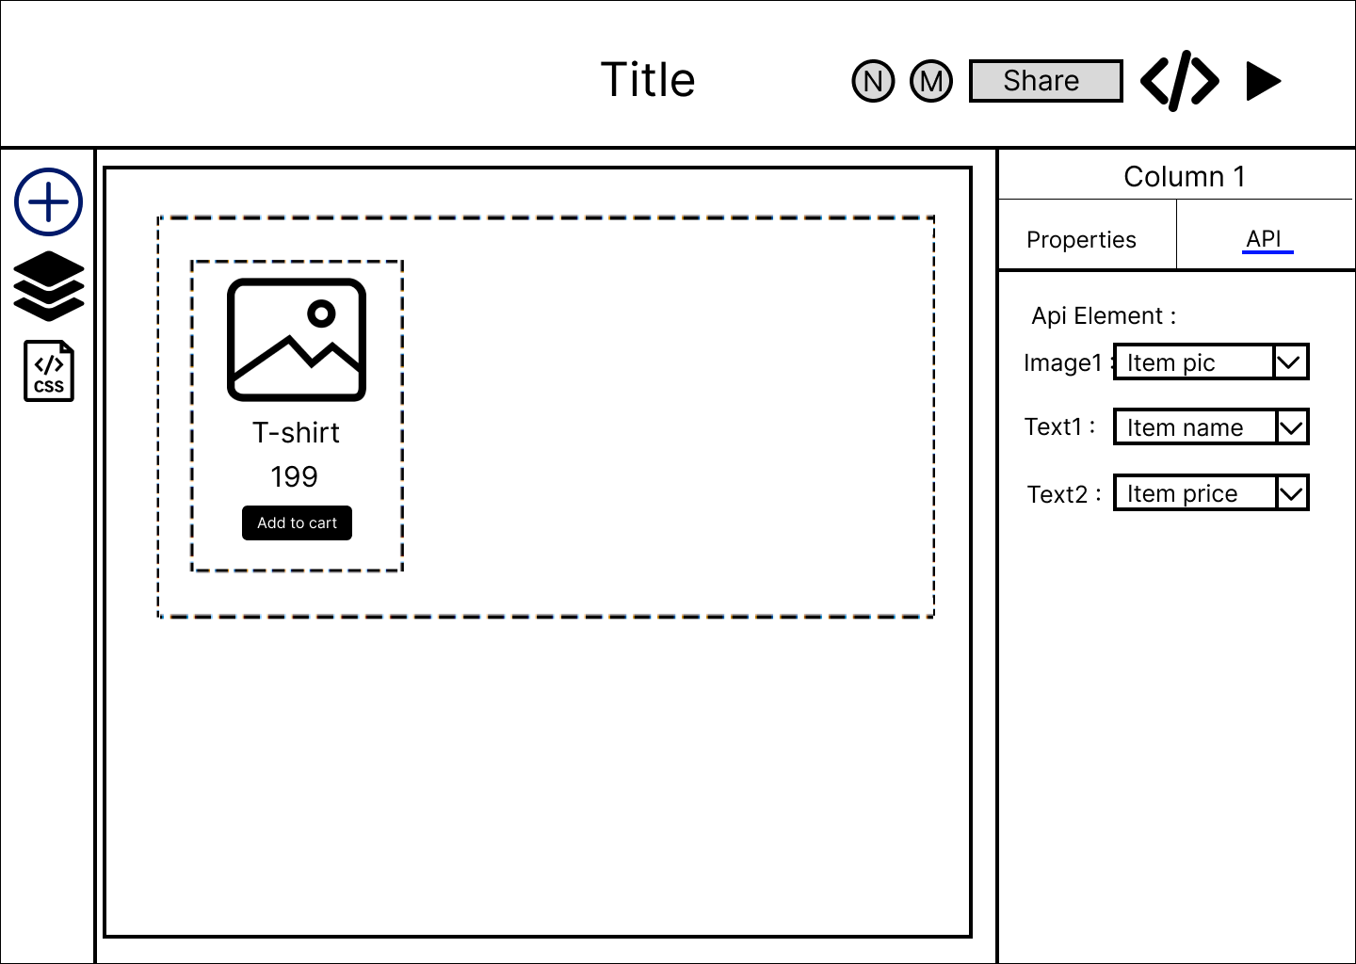
การออกแบบ UI
Workspace-ViewDataAPI Page
Workspace-SelectGetAPI Page

Slide 20
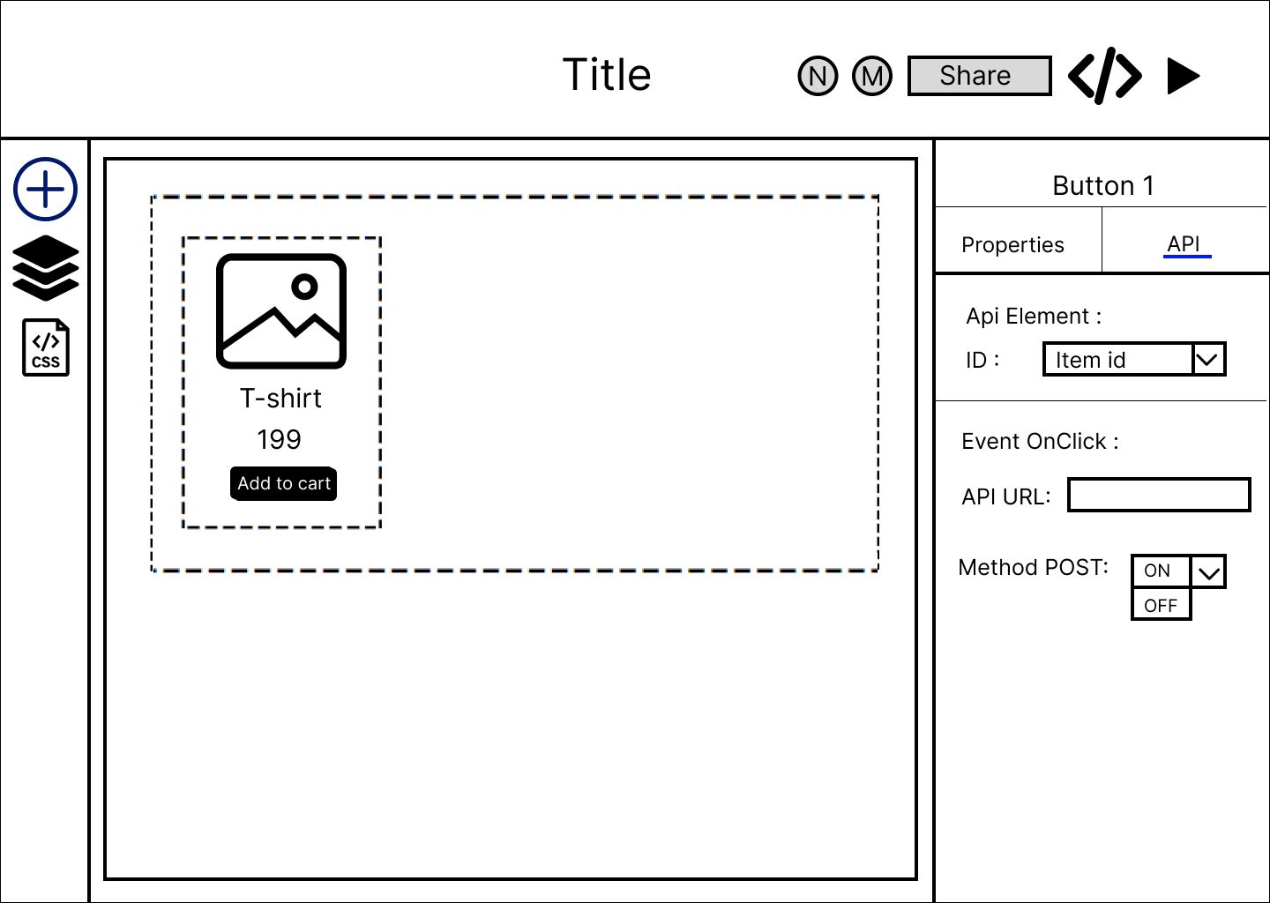
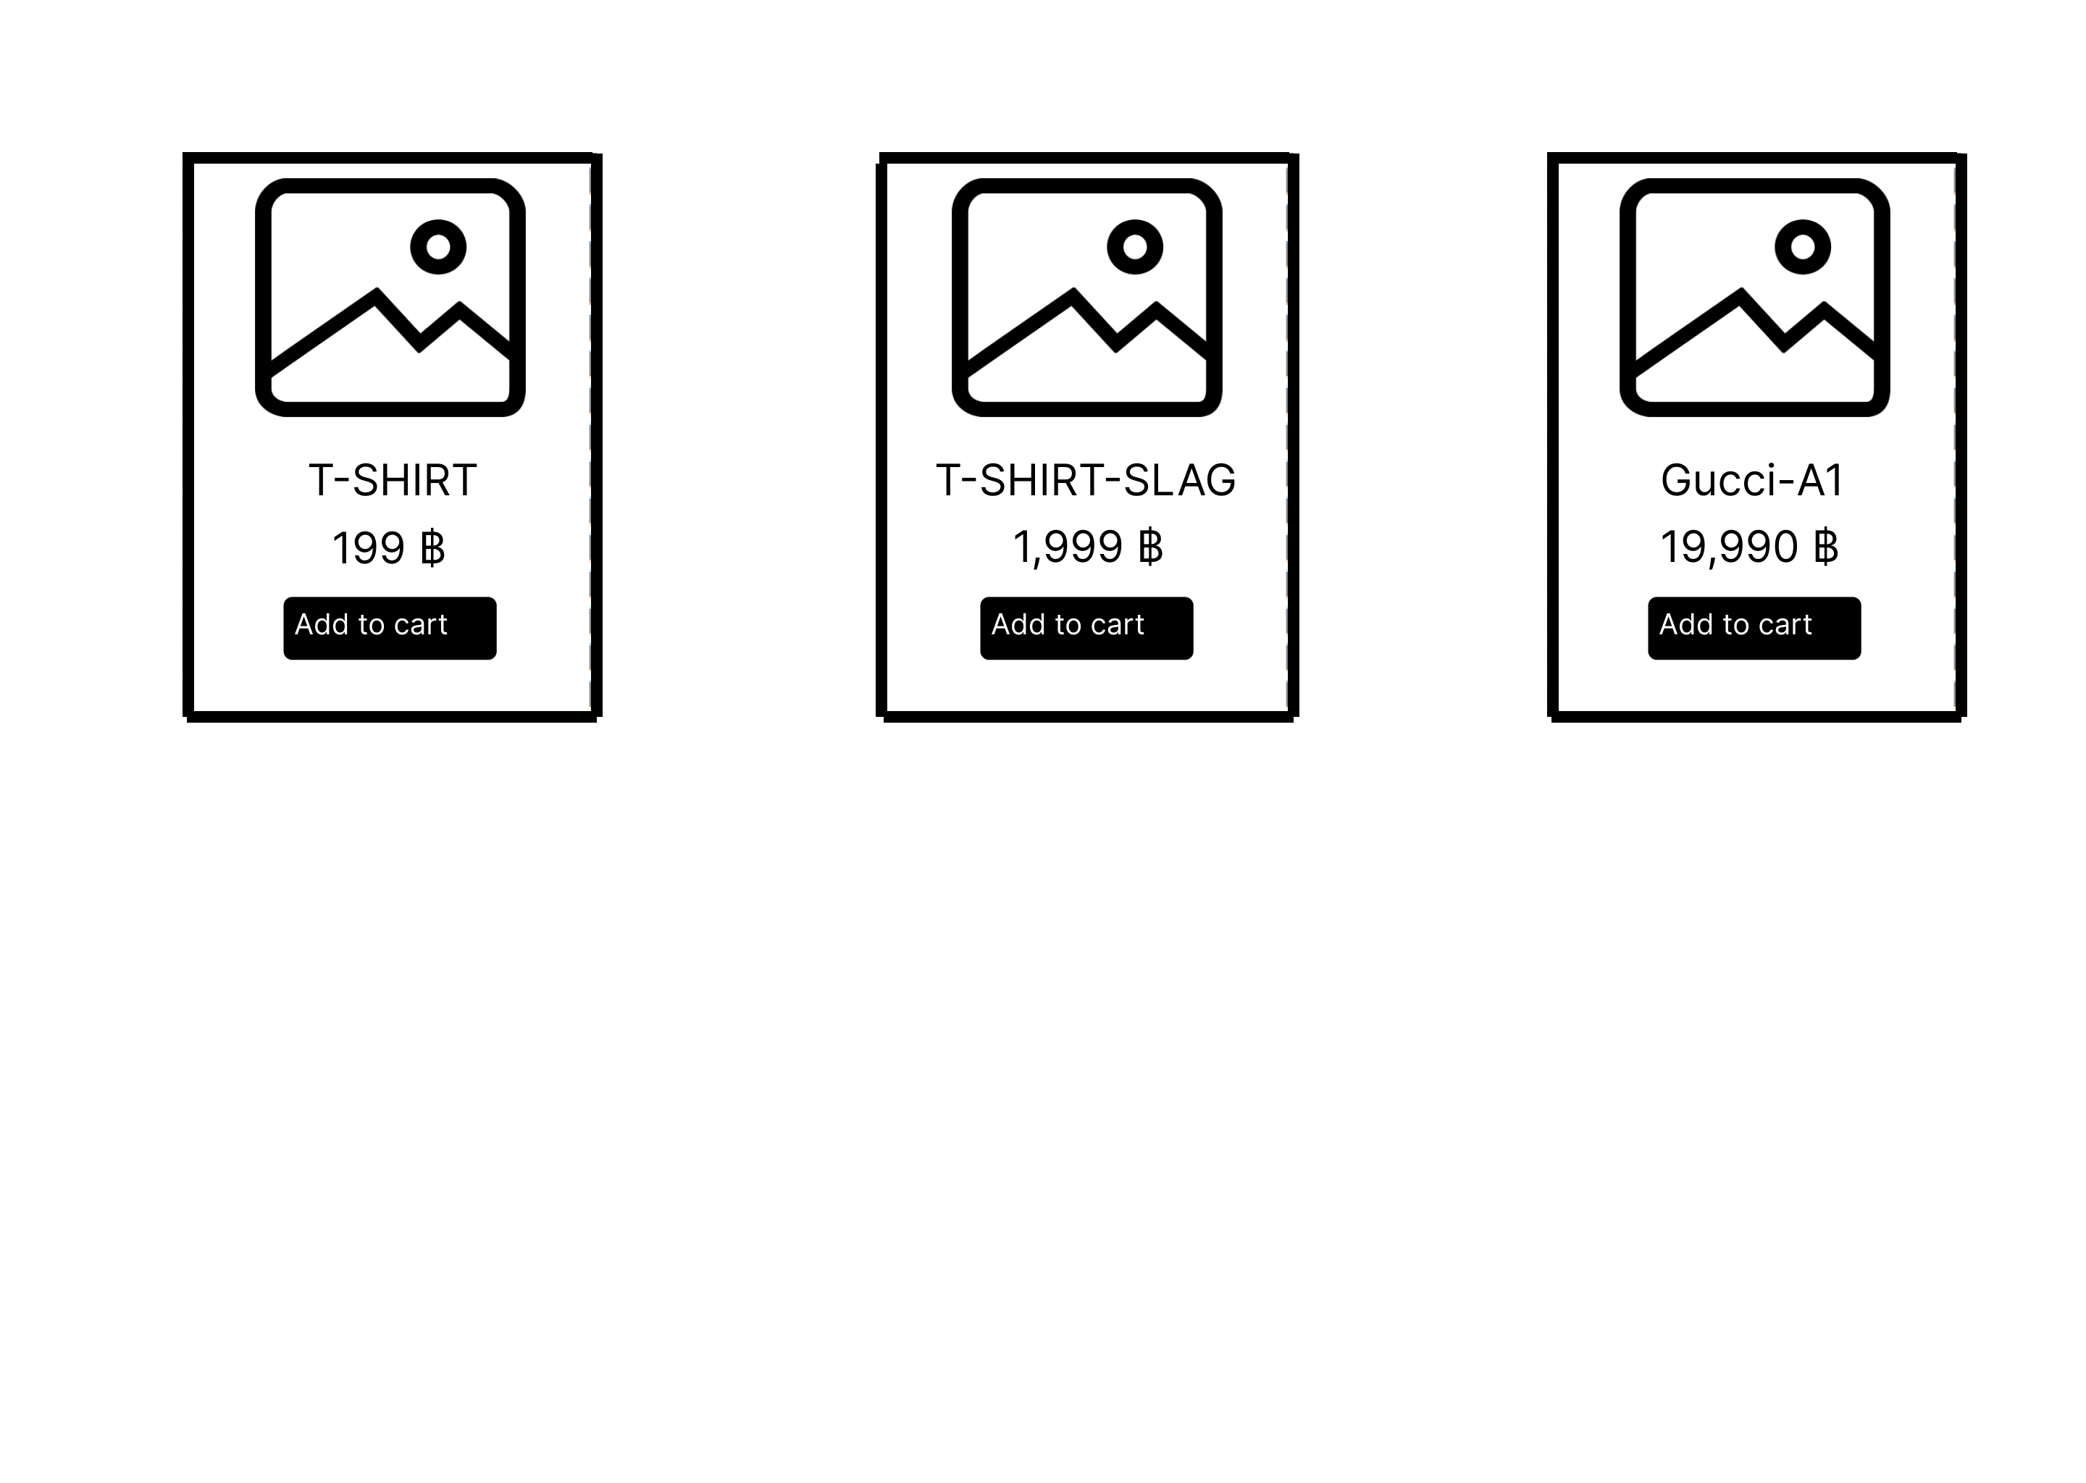
การออกแบบ UI
Workspace-SelectPostAPI Page
Preview Page

Slide 21
Software Design

Slide 22




App Tier
3 TIER SOFTWARE ARCHITECTURE
Web Application
UI
Service
Tier
Service / App
Security
API
Data Storage
Data
Tier
DB

Slide 23
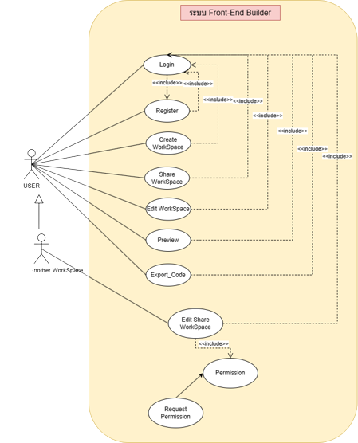

Use Case Diagram

Slide 24
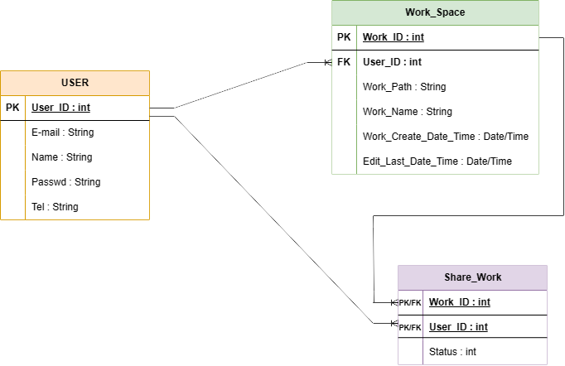

ER Diagram

Slide 25
04. การพัฒนา

Slide 26
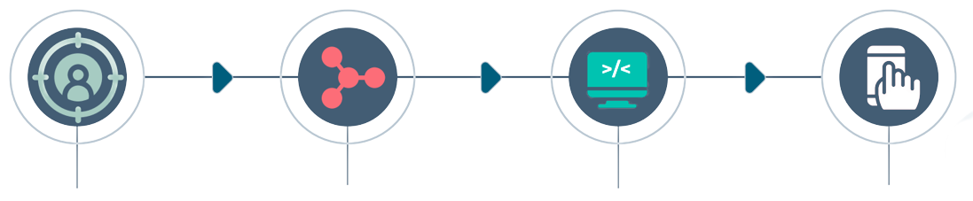









ขั้นตอนการพัฒนา
Design
Development
CI/CD
Web Appilcation

Slide 27
05. สรุป

Slide 28
สิ่งที่ได้ทำไปแล้ว
ขั้นตอนการปฏิบัติงาน | ปี 2566
 | มี.ค. | เม.ย. | พ.ค. | มิ.ย.
Design
Development
Implement
ทำเสร็จแล้ว
กำลังทำ
ไม่ได้ทำ

Slide 29
ปัญหาและวิธีแก้ไข
Low-Code or No-Code ? | หาความแตกต่างระหว่าง Low-Code และ No-code
 | โหวตและปรึกษาอาจารย์เพื่อเลือกคอนเซ็ปต์ว่าจะเป็น Low-Code or NO-Code
Development tools ? | ค้นคว้าหาข้อมูลและเลือก Library ที่เกี่ยวข้องมาใช้งาน
 | ค้นคว้าหาข้อมูลและเลือก Framework ที่เกี่ยวข้องมาใช้งาน
Automate Test ? | ค้นควาหาข้อมูลไว้แล้ว แต่ยังไม่เคยได้ทดสอบใช้จริง ๆ
 | ดัดแปลง Automate Test สำเร็จรูปที่มีคนเขียน Script ไว้บนโลกอินเตอร์เน็ต

Slide 30
แนวทางการพัฒนา
Design
Plan
Development
ออกแบบให้ครบสมบูรณ์
วางแผนการพัฒนาออกเป็นส่วนๆ โดยใช้การจัดการแบบ Agile
เริ่มการพัฒนาโปรแกรม
ตามรูปแบบที่ได้วางไว้
Automate Test
Launch
Report
ทดสอบซอฟต์แวร์ เขียน Test Case
เริ่มต้นการใช้งานโปรแกรม
สู่สาธารณะ
ทำรายงาน และบันทึกผล

Slide 31


